Slide 1
Astudiaeth Well i mi Lles, iechyd a ffitrwydd plant gydag anawsterau symud (Astudiaeth Well i mi)
Fedri di ein helpu ni drwy adael i ni wybod beth wyt ti’n meddwl am gadw’n ffit?

Slide 2
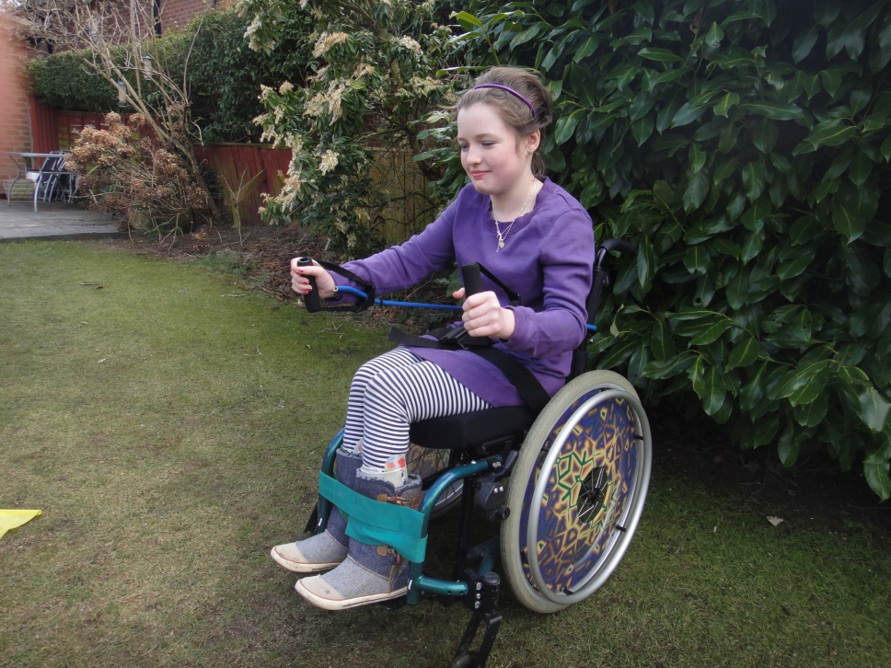
Os wyt ti’n defnyddio cadair olwyn trwy’r amser neu y rhan fwyaf o’r amser, gelli di ein helpu.

Slide 3
Beth ydi Astudiaeth Well i mi ?
Bwriad Astudiaeth Well i mi yw cynllunio gweithgareddau cadw’n heini sydd yn hwyl i blant a phobl ifanc sy’n defnyddio cadeiriau olwyn.

Slide 4
Cam 1 Astudiaeth Well i mi
Yng ngham un o’r astudiaeth byddwn eisiau gofyn cwestiynau fel:
Beth ydych chi’n meddwl am weithgareddau cadw’n heini sydd yn hwyl?
Pa fath o bethau hoffech chi wneud mwy ohonyn nhw i gadw’n heini?
Byddwn yn recordio eich geiriau gyda recordydd
sain.

Slide 5
Lle byddaf yn gorfod mynd i gymryd rhan?
Bydd ymchwilydd Astudiaeth Well i mi
yn dod i dy gartref er mwyn
siarad gyda ti a dy rieni.
Neu
Bydd yr ymchwilydd yn gallu siarad gyda ti a phlant eraill tua yr un oed a ti, mewn lle yn agos at lle rwyt ti’n byw (fel canolfan hamdden).

Slide 6
Cam 2 o Astudiaeth Well i mi
Yn ystod cam 2 o’r ymchwil, byddwn yn gofyn i ti ddweud sut wyt ti’n teimlo, ac yn mesur dy iechyd corfforol.
Hoffwn wybod am:
Sut rwyt ti’n anadlu
Curiad dy galon
Yr egni mae dy gorff yn ei ddefnyddio
Lefel dy ffitrwydd cyffredinol

Slide 7
Sut byddwch yn mesur sut dwi’n anadlu?

Slide 8
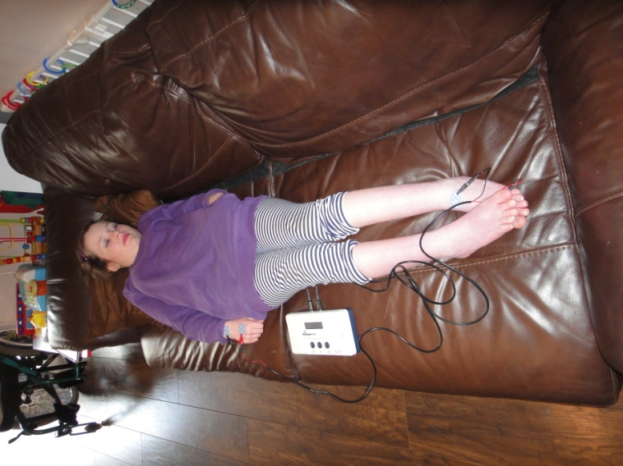
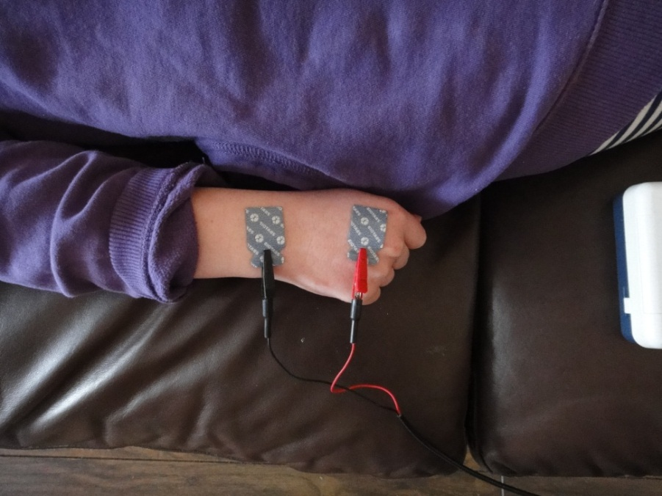
Sut fyddwch yn mesur fy nghorff?
Byddwn yn rhoi electrodau ar dy law dde a dy droed chwith er mwyn mesur braster y corff.

Slide 9
Sut byddwch yn mesur lefel fy ffitrwydd cyffredinol?

Slide 10
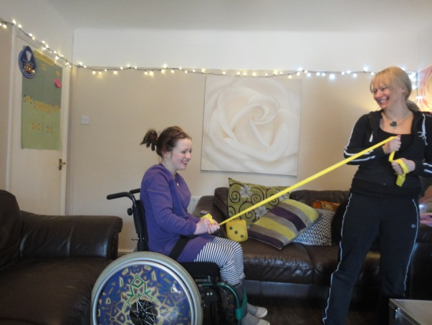
Cam 3 o Astudiaeth Well i mi
Beth yw eich barn chi ar y bocs o weithgareddau ffitrwydd hwyliog?
Sut fedrwn ni wneud y bocs o weithgareddau ffitrwydd hwyliog yn well?
Byddwn hefyd yn siarad gyda dy
Rieni
Therapyddion
Gofalwyr
Byddwn yn profi y bocs o weithgareddau ffitrwydd hwyliog mewn astudiaeth arall yn y dyfodol.

Slide 11
Wyt ti rhwng 6 ag 18 oed?

Slide 12
Wyt ti eisiau cymryd rhan yn yr Astudiaeth Well i mi?
Os oes gennyt ti ddiddordeb, gelli di ein helpu gyda bob cam o Astudiaeth Well i mi, neu gydag unrhyw un o’r 3 cam yn Astudiaeth Well i mi.

Slide 13
Ydw i yn cael unrhywbeth am gymryd rhan?
Er mwyn dweud diolch yn fawr am dy help gyda’r astudiaeth, rydym am roi unai Talebau Stryd Fawr (High Street vouchers) neu Talebau itunes© (itunes© vouchers) i ti.
Mi gei di £15 bob tro yr wyt ti yn cymryd rhan yn yr Astudiaeth Well i mi.

Slide 14
Manylion cysylltu
Cysylltwch os gwelwch yn dda.
Byddwn yn gwerthfawrogi eich help gyda’r astudiaeth yn fawr iawn.
Cyfeiriad:
Dr Llinos Spencer
Swyddog Ymchwil Astudiaeth Well i mi
Canolfan Ymchwil Gysylltiedig ag Iechyd
Fron Heulog, Ffordd Ffriddoedd
RHADBOST BG35
Bangor, Gwynedd, LL57 2BR
Ffôn: 01248 38 3171
Ebost: L.spencer@bangor.ac.uk
Gwefan: http://wellmi.bangor.ac.uk

